Slide 1





Home
About Us
Contact
TEAM DASH
Sistem Perpustakaan GUI
Berbasis JavaFX dan MySQL
JAVAFX
Start Now

Slide 2

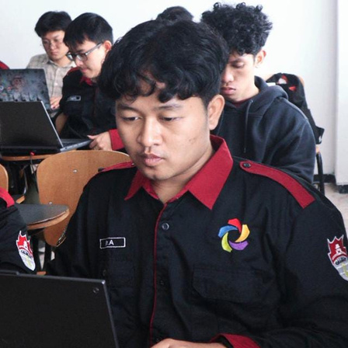
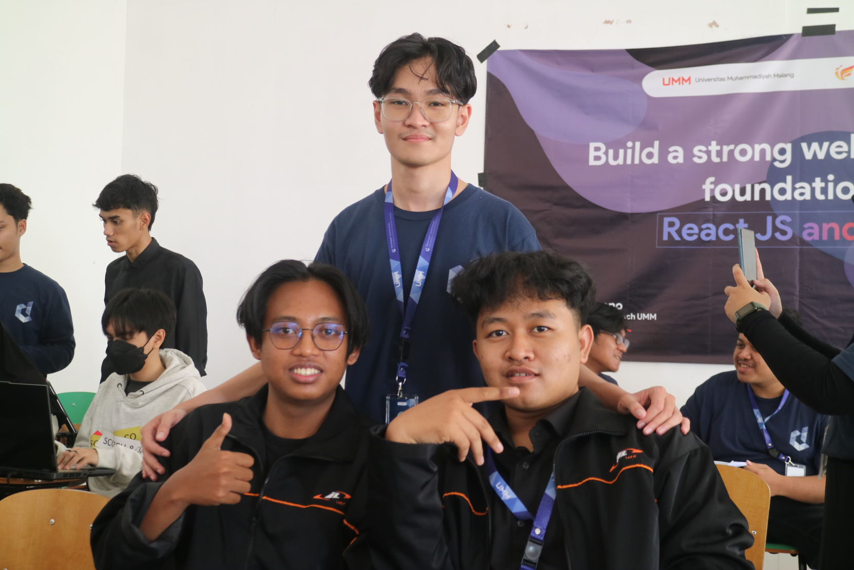
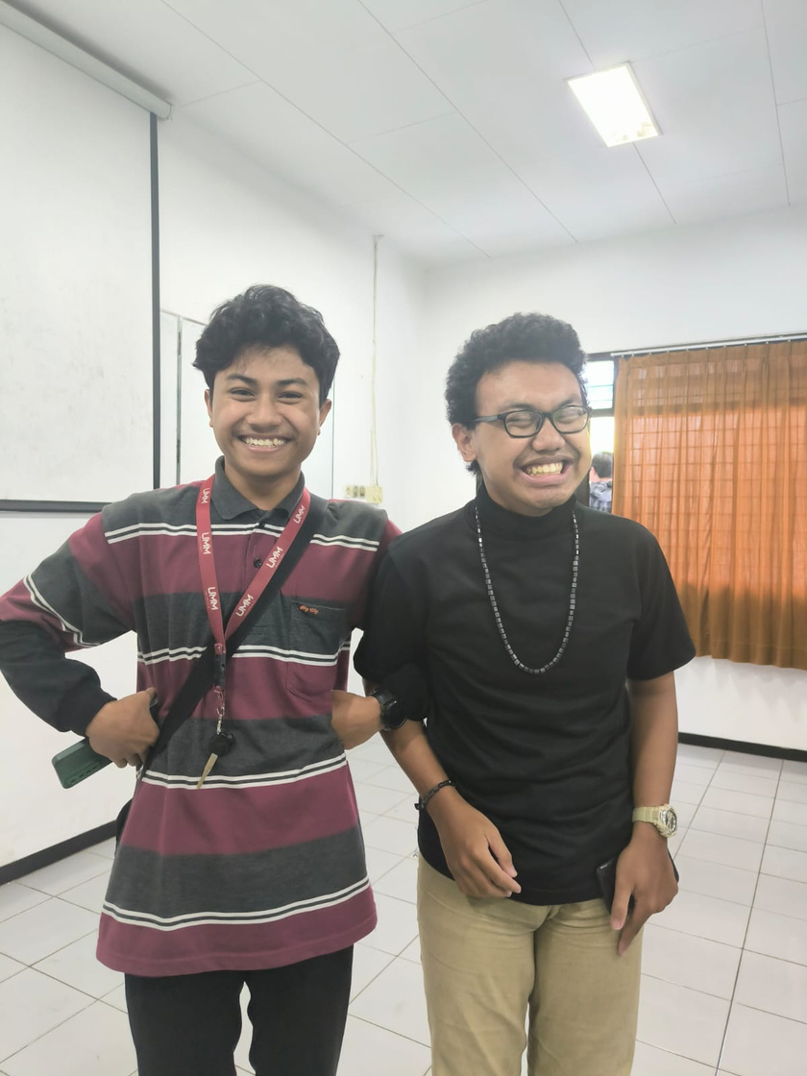
Home
About Us
Contact
TEAM DASH
Team Dash
Muhamad Robi Ardita
202410370110002
Frontend Specialist
Naufal Arkaan
202410370110020
Lead Developer
Akhmad Arjuan Syuhada
202410370110043
Backend Specialist

Slide 3
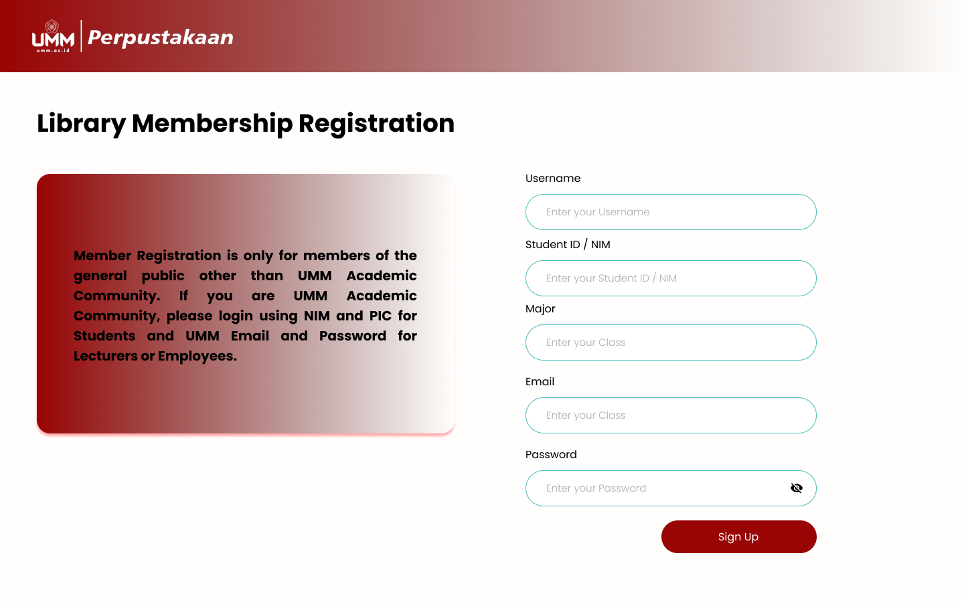

Home
About Us
Contact
TEAM DASH
Latar Belakang
Sistem Informasi Perpustakaan ini dikembangkan dengan Java dan JavaFX sebagai antarmuka grafis.
Tujuan:
Mempermudah pengelolaan perpustakaan kampus
Meliputi login, manajemen buku, registrasi anggota, peminjaman/pengembalian, dan laporan
Menyelesaikan tugas akhir mata kuliah Pemrograman Berorientasi Objek (PBO)

Slide 4


Home
About Us
Contact
TEAM DASH
TEKNOLOGI
JavaFX: GUI interaktif
JavaFX adalah library Java untuk membangun antarmuka grafis (GUI) yang modern dan responsif. Digunakan untuk membuat tampilan aplikasi seperti tombol, tabel, form, dan grafik dalam bentuk desktop app.
MySQL: Penyimpanan data terstruktur
MySQL adalah sistem manajemen basis data relasional (RDBMS) yang digunakan untuk menyimpan, mengelola, dan mengakses data secara terstruktur.
Data seperti buku, anggota, dan transaksi disimpan dalam bentuk tabel yang saling terhubung.

Slide 5
Home
About Us
Contact
TEAM DASH
Arsitektur Sistem
Konsep MVC
🧩 Model
🖼️ View (FXML)
🧠 Controller
Berisi data dan logika bisnis:
Berisi tampilan UI pengguna, dibagi menjadi:
Menjembatani View ↔ Model, dibagi jadi:
Book: Data buku
HistoryRecord: Riwayat pinjam
ReturnRecord: Catatan pengembalian
LoanDAO: Data yang digunakan bersama antar scene
admin/
LoginAdmin, Dashboard, MainLayoutAdmin
AddBook, ReturnBooks, ManageBooks, AddFine
ReportAndChart
mahasiswa/
DashboardMember, Register, editForm
BookCatalogMember, BorrowBook, History, ViewControll
CustomAlertBorrow
login.fxml: halaman login awal (global, di luar package)
admin: kontrol tampilan admin
mahasiswa: kontrol tampilan mahasiswa
util: kontrol umum (helper, navigasi, dsb)

Slide 6

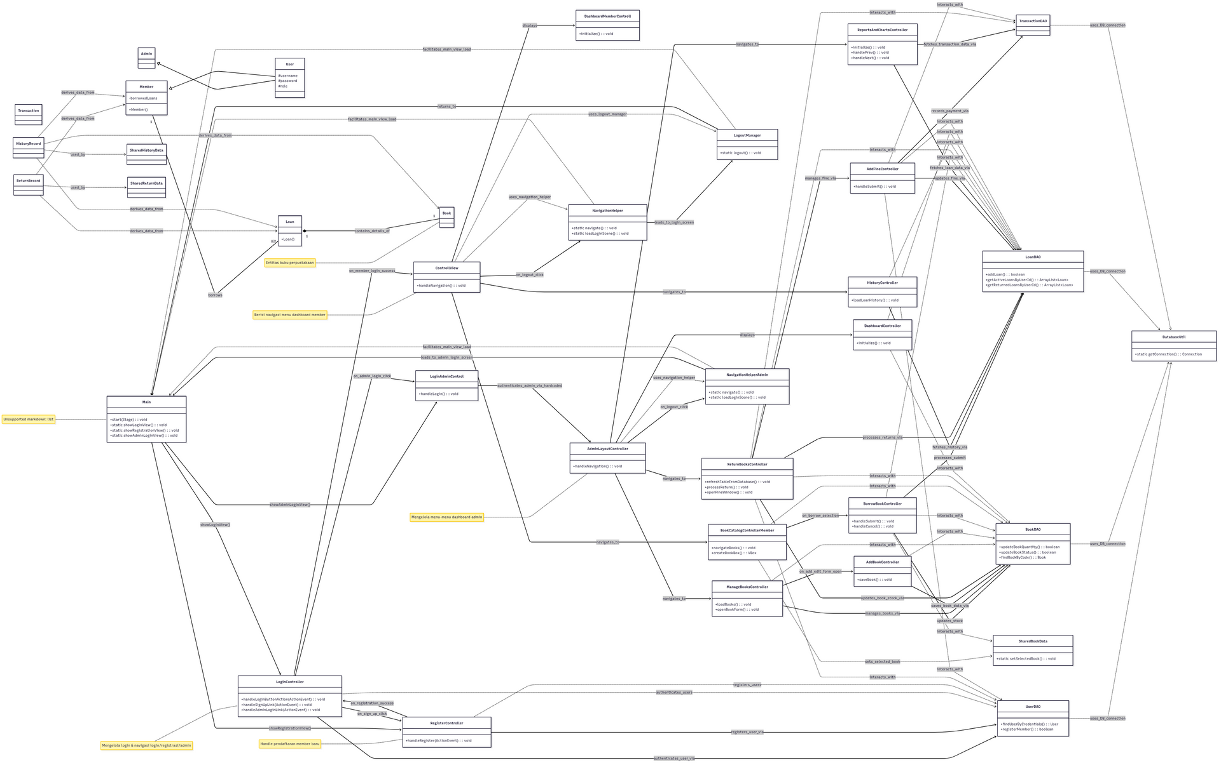


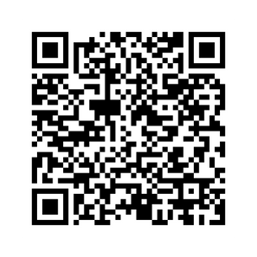
Home
About Us
Contact
TEAM DASH
Diagram Kelas

Slide 7
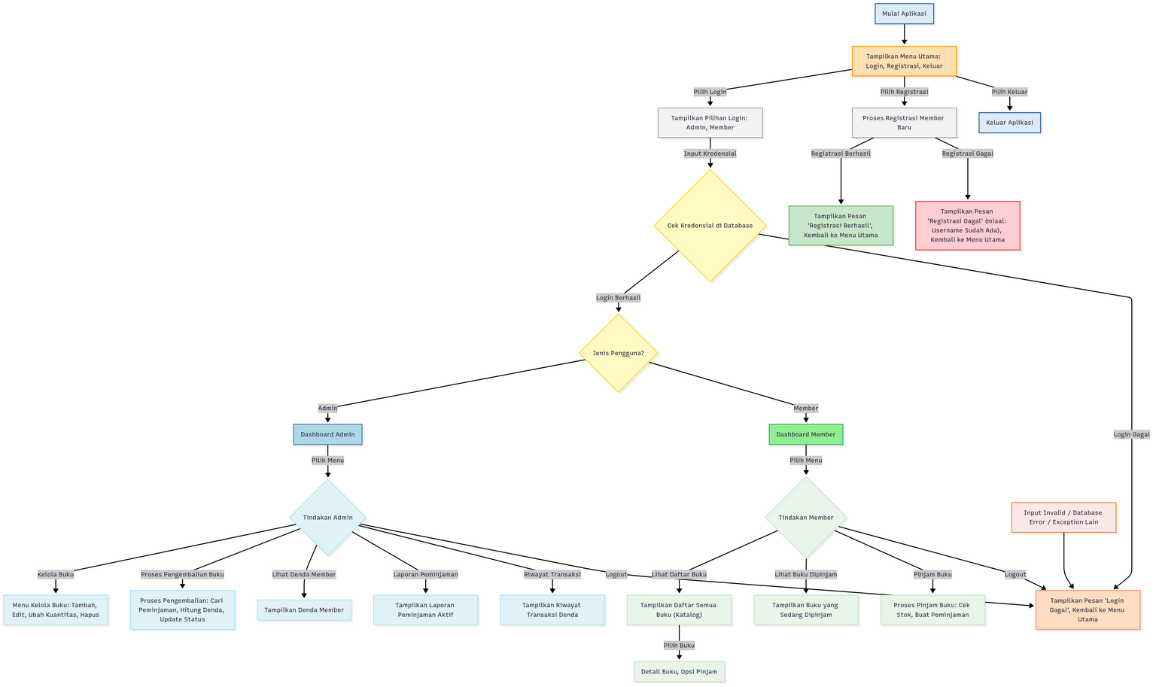
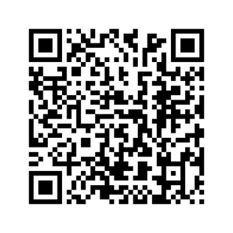
Home
About Us
Contact
TEAM DASH
Diagram Alir

Slide 8
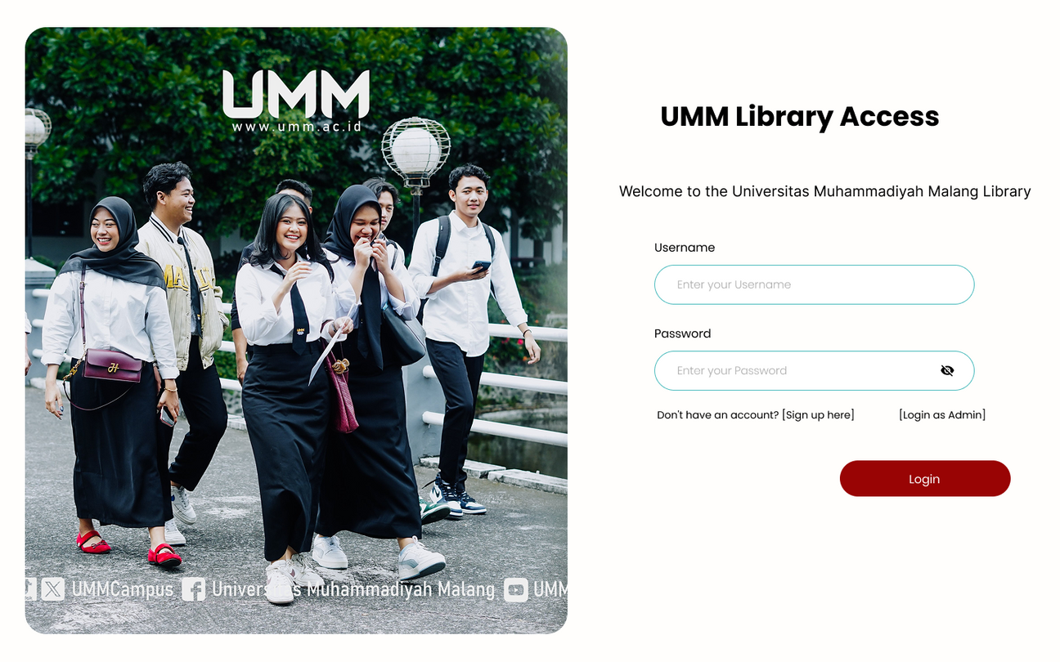

Home
About Us
Contact
TEAM DASH
Tampilan UI di Figma
Berikut ini adalah tampilan antarmuka yang telah kami desain menggunakan Figma. Untuk versi lengkap dan interaktifnya, dapat diakses melalui tautan di bawah ini.
https://www.figma.com/design/1q4gb9I8KvBzEjbsmqxEtA/Untitled?node-id=0-1&t=mLFPVtzGJkDDtekk-1

Slide 9

Home
About Us
Contact
TEAM DASH
Demo Fitur
FIGMA
Sistem dilengkapi dengan fitur-fitur penting untuk mendukung pengelolaan perpustakaan digital:
🔐 1. Login Multi-Role
Autentikasi pengguna untuk Admin dan Anggota (Mahasiswa)
Fitur berbeda sesuai peran pengguna
📝 2. Manajemen Data
Tambah, edit, dan hapus data buku dan anggota perpustakaan
Form input dengan validasi otomatis
🔄 3. Peminjaman & Pengembalian Buku
Proses peminjaman/pengembalian yang mudah
Stok buku diperbarui otomatis
Riwayat transaksi tercatat rapi
💸 4. Denda Otomatis
Denda dihitung otomatis jika buku dikembalikan melebihi batas waktu
📊 5. Statistik Perpustakaan
Visualisasi data menggunakan JavaFX Chart
Menampilkan grafik jumlah peminjaman, anggota aktif, dan koleksi buku

Slide 10


Home
About Us
Contact
TEAM DASH
Hasil Pengujian Fungsionalitas Sistem
Fitur | Status | Keterangan
Login Pengguna |  | Berhasil login & akses sesuai peran (Admin/Anggota)
CRUD Buku & Anggota |  | Data tersimpan & terupdate di MySQL
Peminjaman & Denda |  | Proses & denda berjalan sesuai skenario
Statistik & Laporan |  | Grafik & data tampil dengan benar

Slide 11

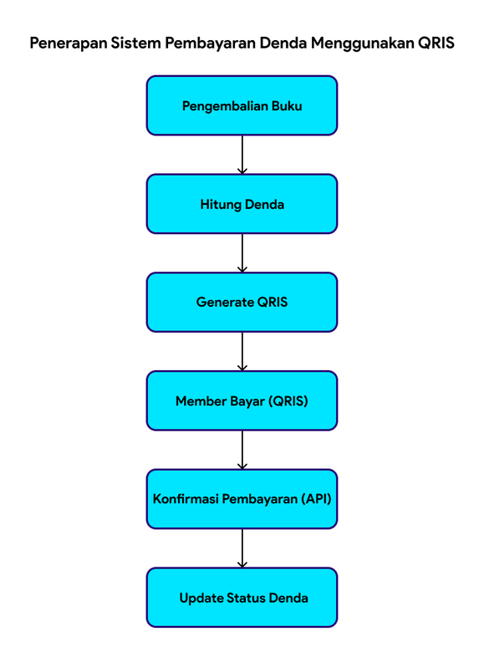
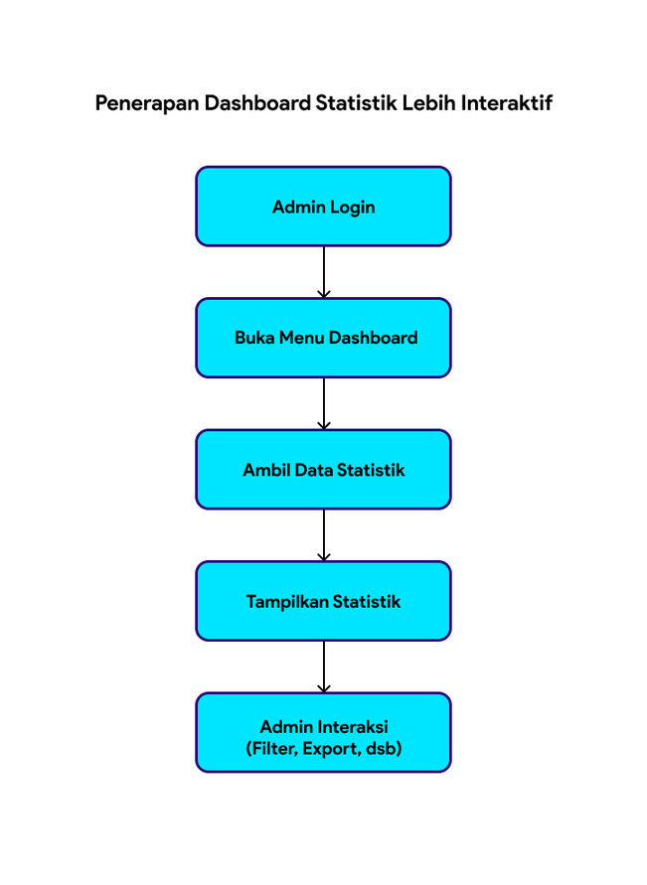
Home
About Us
Contact
TEAM DASH
Peningkatan di Masa Mendatang
Peningkatan ini bertujuan untuk membuat sistem perpustakaan yang modern dan efisien.
Penerapan QRIS & Statistik
Fitur tambahan sistem mencakup pembayaran denda digital via QRIS untuk memudahkan transaksi, serta dashboard statistik interaktif yang menampilkan data real-time guna mempermudah monitoring dan pengambilan keputusan.

Slide 12















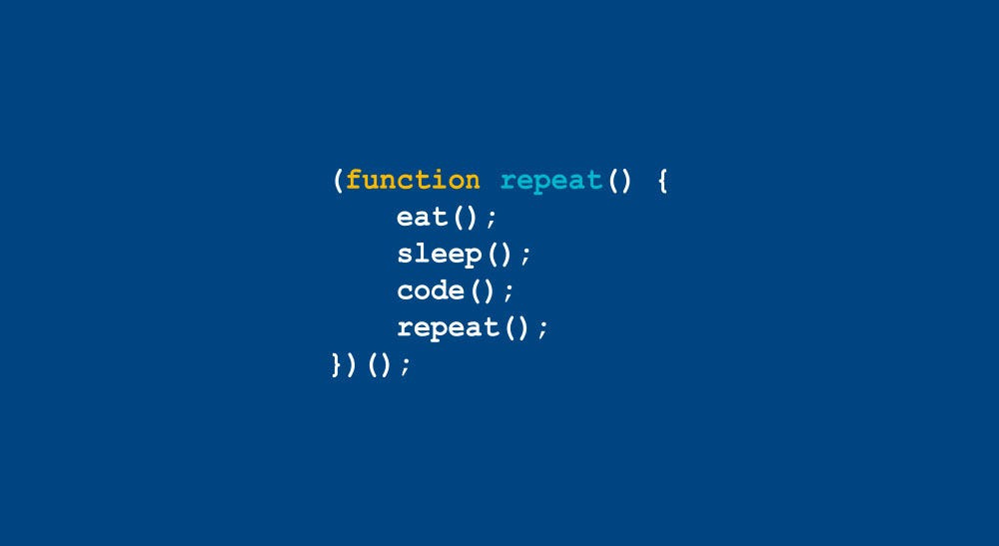
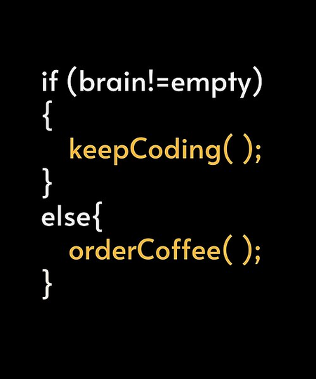
TEAM DASH
Thank You

